Slide 1
第2章 软件测试的基本概念

Slide 2
内容提要
本章包含三个方面的内容：
2.1 软件测试的概念
2.2 软件测试的分类
2.3 软件测试的最佳实践

Slide 3
2.1 软件测试的概念
本小节包含两个方面的内容：
2.1.1 软件测试的定义
2.1.2 软件测试的目的

Slide 4
2.1.1 软件测试的定义
软件测试的研究至今已有50多年的历史，但是对于什么是软件测试，至今没有统一的定义，其中比较权威的是IEEE于1983年给出的定义：
软件测试是使用人工和自动手段来运行或测试某个系统的过程，其目的在于检验它是否满足规定的需求或弄清楚预期结果与实际结果之间的差别。——IEEE
Notes:
还有些其他定义。自己看看

Slide 5
2.1.1 软件测试的定义
软件组成： 程序 + 数据 + 文档
软件测试的组成
Notes:
而不仅仅对程序测试

Slide 6
2.1.2 软件测试的目的
软件测试的目的是以最少的人力、物力和时间找出软件中潜在的各种错误和缺陷，通过修正各种错误和缺陷提高软件质量，回避软件发布后由于潜在的软件缺陷和错误造成的隐患所带来的商业风险。
返回主目录

Slide 7
2.2 软件测试的分类
本小节包含四个方面的内容：
2.2.1 按测试技术上分类
2.2.2 按测试方式上分类
2.2.3 按测试阶段分类
2.2.4 按测试实施组织分类

Slide 8
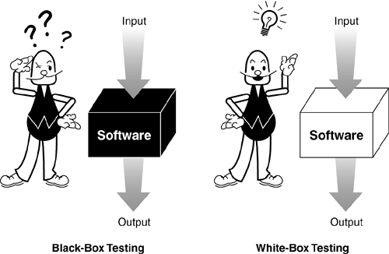
2.2.1 按测试技术上分类
按测试技术，软件测试可以分为：
白盒测试技术
黑盒测试技术

Slide 9
2.2.1 按测试技术上分类
黑盒测试技术又称功能测试，
数据驱动测试
需求
输出
输入
事件
Notes:
黑盒测试又叫：功能测试，数据驱动测试；通过软件的外部表现来发现其缺陷，即测试人员完全不考虑程序内部的逻辑结构和内部特性，只依据程序的需求规格说明书和用户手册，检查程序的功能是否符合它的功能说明，以及性能是否满足用户的要求。因此黑盒测试又叫功能测试或数据驱动测试。

Slide 10
2.2.1 按测试技术上分类
白盒测试又称为结构测试或逻
辑驱动测试

Slide 11
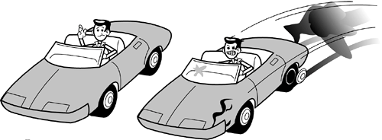
2.2.2 按测试方式上分类
按测试方式上分类，软件测试分为：
静态测试
动态测试

Slide 12
2.2.2 按测试方式上分类
1、静态测试：又称静态分析技术，不执行被测程序。
静态分析工具：PMD,Findbugs,覆盖率统计工具，代码复杂度分析工具
人工分析：代码review(结构\逻辑\设计)；分析需求；分析设计
Notes:
上线前要修复问题

Slide 13
2.2.2 按测试方式上分类
2、动态测试
执行被测程序，通过执行结果分析软件可能出现的错误。
输入与输出关系是否正确
如 功能与接口测试

Slide 14
2.2.3 按测试阶段分类
按测试阶段分，软件测试分为：
单元测试
集成测试
系统测试
验收测试

Slide 15
2.2.3 按测试阶段分类
1、单元测试
单元测试是对软件设计的最小单元——模块进行正确性检验的测试工作。
单元测试的目的：
主要是测试模块在语法、格式和逻辑上的错误。

Slide 16
2.2.3 按测试阶段分类
2、集成测试
集成测试也称为联合测试，集成测试按设计要求把通过单元测试的各个模块组装在一起之后所进行的测试。
集成测试的目的：
检查模块间的接口关系，以便发现与接口有关的各种错误。

Slide 17
2.2.3 按测试阶段分类
3、系统测试
系统测试是将已经集成好的软件系统置于实际运行环境中所进行的测试。
系统测试的目的：
系统是否满足性能、安全、数据等方面的要求。

Slide 18
2.2.3 按测试阶段分类
4、确认测试
确认测试又称验收测试，是软件开发结束后，用户对软件产品投入实际应用前，进行的最后一次质量检验活动。它要回答开发的软件产品是否符合预期的各项要求，以及用户能否接受的问题。
确认测试的目的：
验证软件功能的正确性和需求的符合性。

Slide 19
2.2.4 按测试实施组织分类
按测试实施组织，软件测试可分为：
开发方测试
用户方测试
第三方测试

Slide 20
2.2.4 按测试实施组织分类
1、开发方测试
开发方测试也称内部测试，主要指在软件开发完成后，开发方要对提交的软件进行全面的自我检查与验证，验证软件的实现是否满足软件需求说明的要求。

Slide 21
2.2.4 按测试实施组织分类
2、用户方测试
用户方测试是在用户的应用环境下，由用户通过运行和使用软件，验证软件实现是否符合自己期望的要求。
包含：Alpha测试（内测），beta测试（公测）

Slide 22
2.2.4 按测试实施组织分类
3、第三方测试
又称为独立测试，由技术、管理和财务上和开发方和用户方相对独立的组织进行的测试。
Notes:
1、目的是为了保证测试工作的客观性。从国外的经验来看，测试逐渐由专业的第三方承担
2、软件评测中心

Slide 23
补充内容：按测试目的分类
功能测试
健壮性测试
接口测试
性能测试
用户界面测试
安全测试
可靠性测试
安装/反安装测试
文档测试
恢复测试
兼容性测试
返回主目录

Slide 24
软件测试的三维空间
层次或过程
验收测试
系统测试
集成测试
单元测试
灰盒测试方法
方法（哲学思想）
功能测试
黑盒测试方法
白盒测试方法
适用性测试
性能测试
兼容性测试
安全性测试
可靠性测试
特性-质量目标

Slide 25
某公司测试流程
返回主目录

Slide 26
2.3 软件测试的最佳实践 （经验）
经验1、尽量由独立的测试人员进行测试
开发者总是喜欢欣赏程序的成功之处，而不愿看到失败之处，让开发者去做“蓄意破坏”的测试，就像杀了自己的孩子一样难以接受，即便开发者非常诚实，但“珍爱程序”的心理让他在测试时不知不觉地带入虚假成分。

Slide 27
2.3 软件测试的最佳实践 （经验）
经验2 关键是注重测试用例的设计
测试工作的核心应该是测试用例的设计工作，而不是测试用例的执行，正如软件开发过程一样，软件开发的关键是软件系统的设计，而不是编码。

Slide 28
2.3 软件测试的最佳实践 （经验）
经验3 测试中的集群现象应当被充分的重视
经验表明，一段程序中若发现错误的数量越多，则此段程序中残存的错误数量越多。

Slide 29
2.3 软件测试的最佳实践 （经验）
经验4、完全的测试是不可能的
原因：软件太复杂，资源不允许等等。
措施：根据实际情况来决定资源的分配，对测试程度和范围进行有效的控制，提高测试产出比

Slide 30
2.3 软件测试的最佳实践 （经验）
经验5、修复缺陷后，一定要进行回归测试。
缺陷关联是一种常见现象，某个缺陷会因为其他缺陷而出现或消失。

Slide 31
2.3 软件测试的最佳实践 （经验）
其他经验：
测试人员要始终站在用户的角度去看问题。
软件测试必须基于“质量第一”的思想去开展各项工作。
软件项目一启动，软件测试也就开始，而不是等程序写完，才开始进行测试。

Slide 32
小结
软件测试是为了发现缺陷与错误，而且也是对软件质量进行度量和评估，以提高软件的质量。
证明、检测和预防已经成为测试的重要目标。
测试的分类。
软件测试的最佳实践 。

